Slide 1
无人机交通治理
无人机交通治理应用整体情况
态势核实 · 冲突分析 · 道路测绘 · 任务接入 · 路口渠化
2026.08
Notes:
开场只说明本次汇报的工作：介绍当前产品能力、证据边界与生产成熟度，不做预算申请。
[Sources]
- User-approved deck brief, 2026-08-09.
[/Sources]

Slide 2
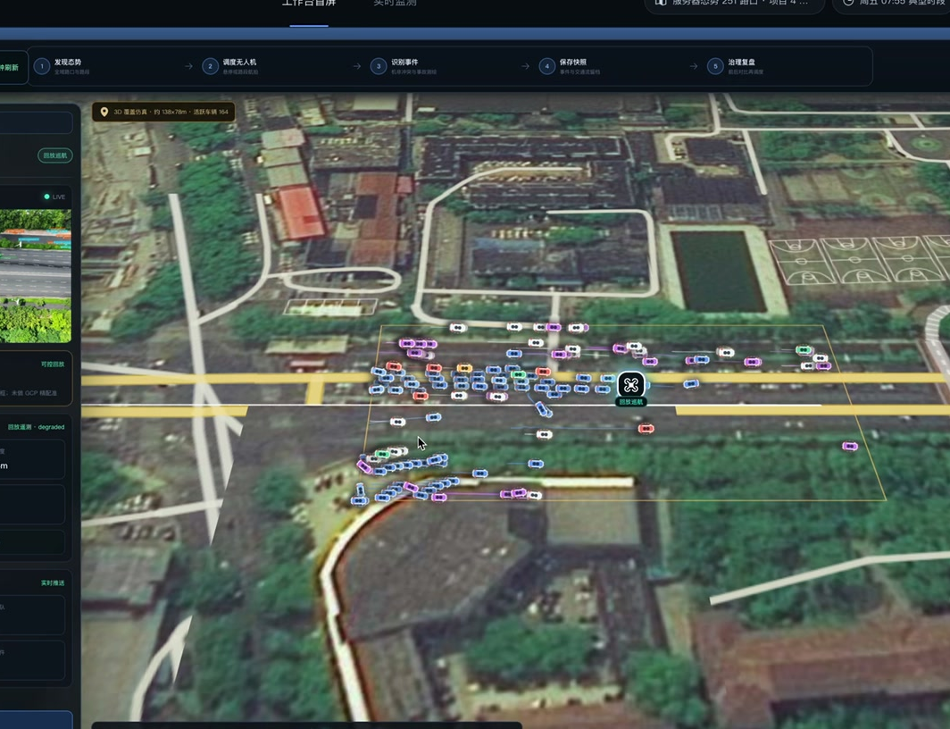
无人机交通治理 · 当前整体情况
无人机补足固定感知的机动核查与治理复测空档
固定感知负责常态观察，
无人机负责按需到场。
面向问题路口、问题路段和临时交通组织，系统把一次航拍转化为可检索的轨迹、事件、量算和复盘资料。
按需调度
连续取证
同口径复测
数据沉淀
02
Notes:
强调无人机不是替代现有固定监测，而是补足机动核实、取证和复测能力。
画面是系统录屏中的无人机覆盖与交通态势，不据此宣称实时生产态势。
[Sources]
- drone-traffic-0809.mov @ 00:20.
- docs/ARCHITECTURE.md — dashboard and monitoring read-model boundary.
[/Sources]

Slide 3
无人机交通治理 · 当前整体情况
一套平台贯通任务、感知、研判、交付与复盘
五类应用共享 Mission、Pipeline、轨迹、证据和路网数据底座。
01
02
03
04
05
任务计划
视频遥测
AI 识别
成果入库
历史复盘
按路口、路段
编排采集任务
接入实时或
可控回放素材
目标、轨迹、
冲突与量算
轨迹、事件、
报告与路网
按 Mission
回看治理成效
同一平台支撑态势治理、TCC、测绘、无人机接入和渠化等场景。
03
Notes:
按从左到右的业务链讲，不展开算法节点。
FlightPlan 是计划，Mission 是一次执行，Pipeline 是分析进程，三者不能混用。
[Sources]
- docs/ARCHITECTURE.md — canonical data path and S9 orchestration.
- docs/API_CONTRACTS.md — canonical uav_* messages and result contracts.
[/Sources]

Slide 4
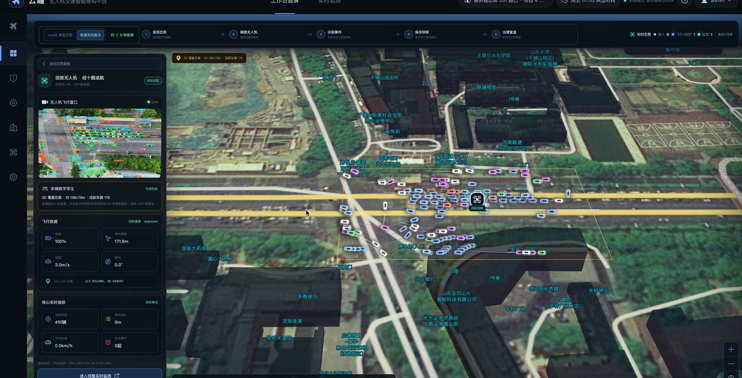
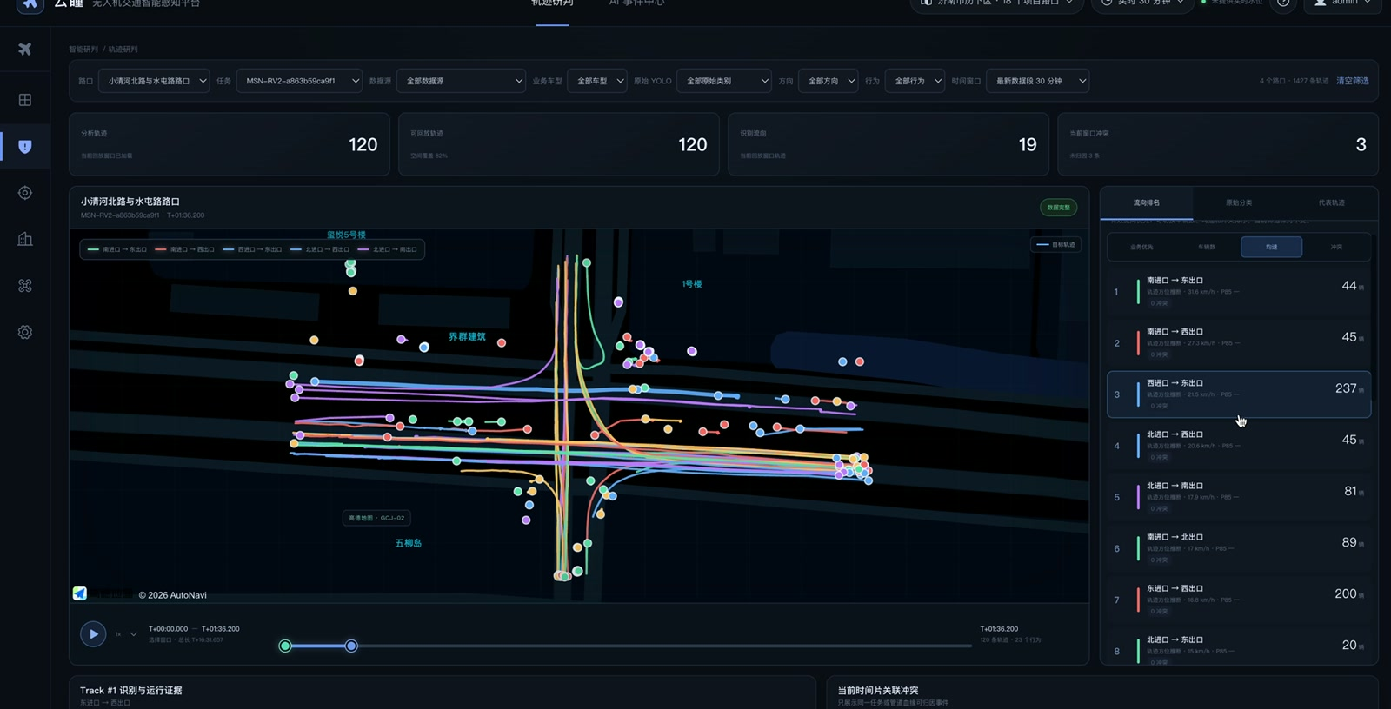
无人机交通治理 · 当前整体情况
问题核实与治理复测沿用同一数据口径
态势治理不是一次看图，而是发现、核实、入库和复测的完整证据链。
问题路口 / 路段核实
治理后再次调度复测
按需调度无人机，保存影像、态势和任务上下文。
按封存 Mission 回看轨迹和事件，不把不同任务拼成伪实时。
04
Notes:
先讲一次核实如何落库，再讲治理后如何按同一口径复测。
系统的典型态势矩阵和固定演示样例不能称为实时无人机数据。
[Sources]
- drone-traffic-0809.mov @ 01:20 and 04:20.
- docs/ARCHITECTURE.md — typical situation matrix and Mission replay separation.
[/Sources]

Slide 5
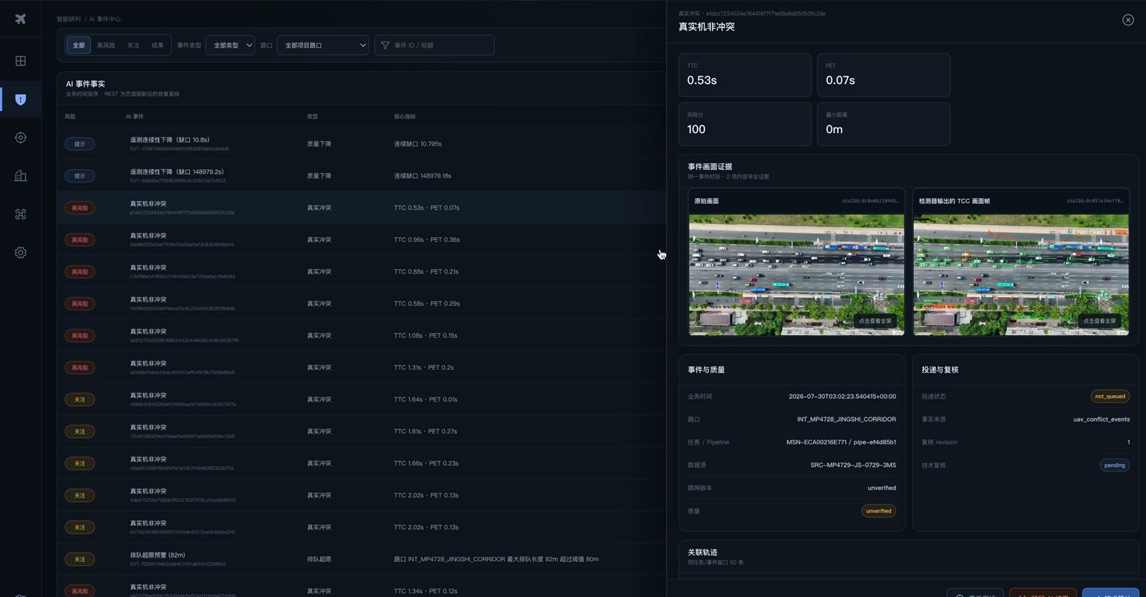
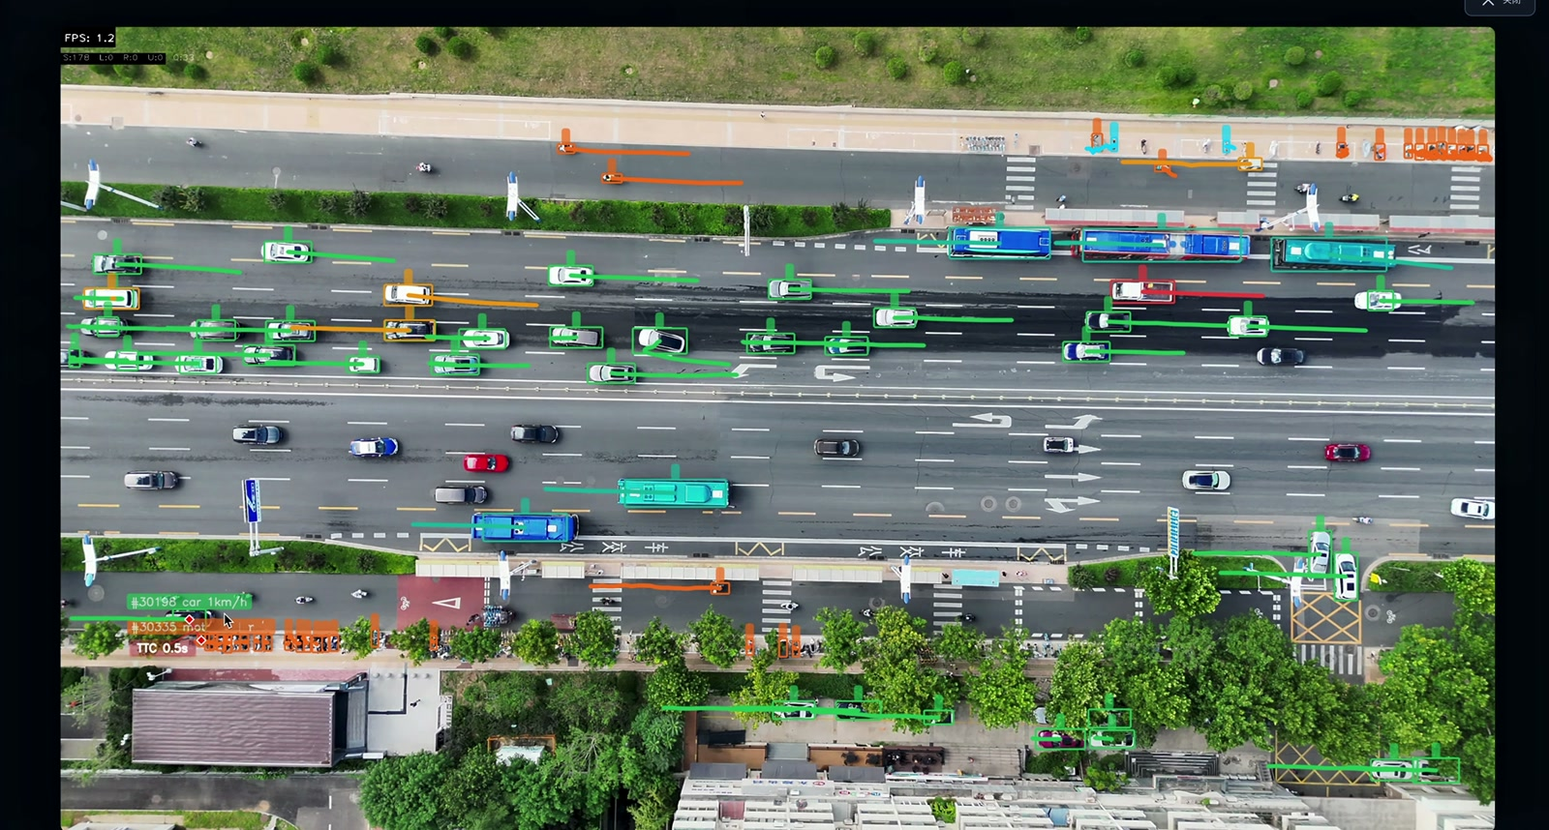
无人机交通治理 · 当前整体情况
自动发现机非冲突，并保留事件与关联轨迹
默认业务口径：未来路径存在交点，且双方在同一时间进入共同冲突区。
事件自动入库
影响轨迹可复核
记录类型、TTC/PET、任务谱系、质量和证据。
保留事件原图、检测图和参与冲突的机动车 / 非机动车轨迹。
05
Notes:
不要把 TCC 解释成单纯距离阈值。
默认只讲 path_intersection；same_time_cpa 属于显式扩展，不进入默认业务大盘。
[Sources]
- drone-traffic-0809.mov @ 05:30 and 05:40.
- docs/API_CONTRACTS.md — TCC path-intersection and evidence contract.
- docs/BUSINESS_LOGIC.md — ConflictDetectionNode business rule.
[/Sources]

Slide 6
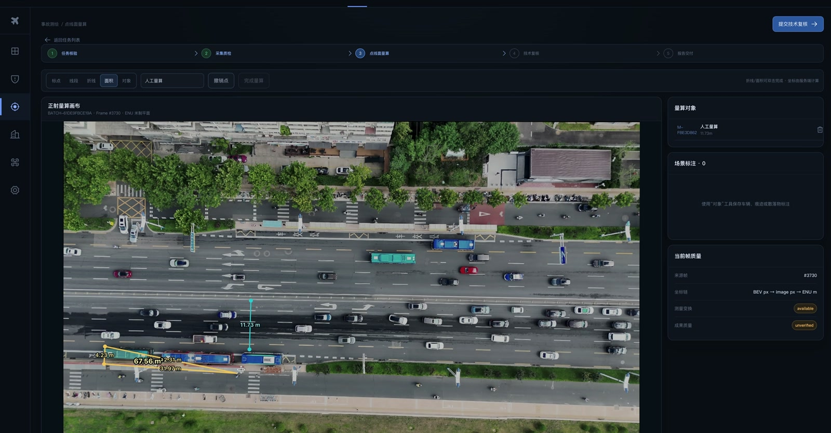
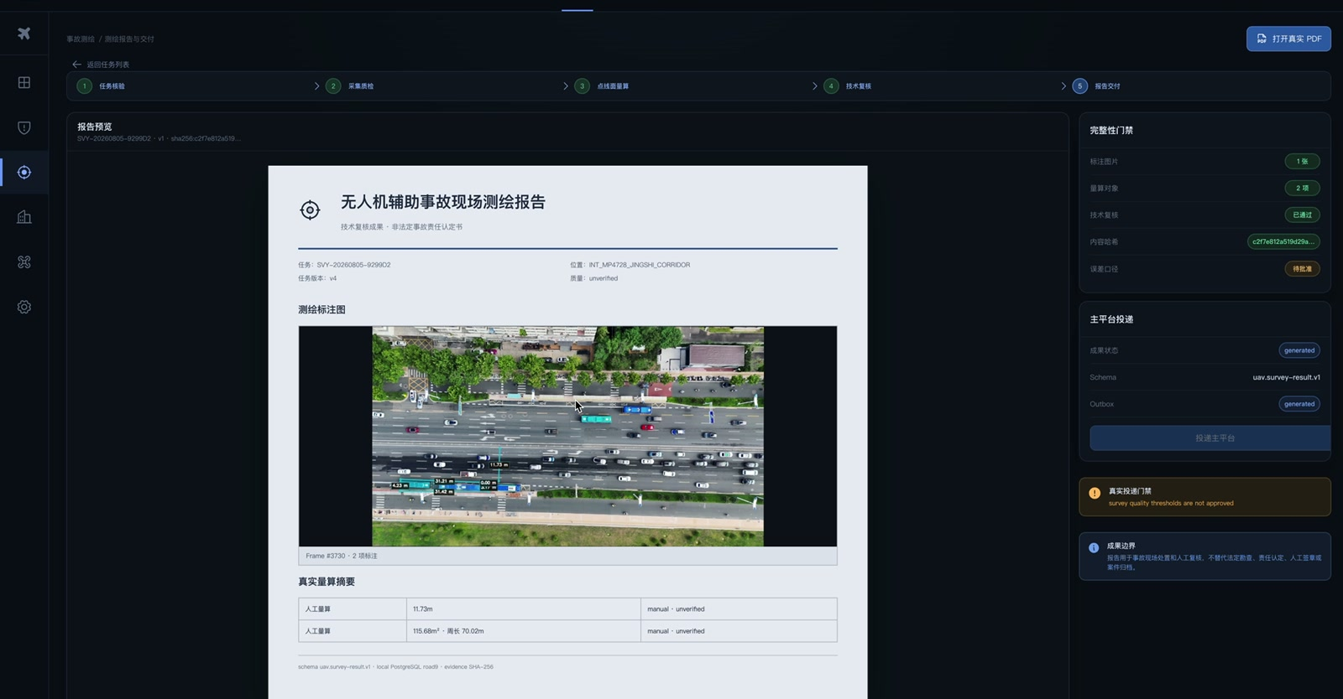
无人机交通治理 · 当前整体情况
航拍关键帧可形成点线面量算和可复核成果包
米制世界坐标量算、厘米级数值表达；支持：施工、事故、排队等交通场景测绘场景
点、线、折线与面积
可追溯成果包
绘制过程中实时显示边长和面积，服务端保存 ENU 米制几何。
输出标注 JPEG、PDF、JSON 和 GeoJSON，并保留内容哈希。
06
Notes:
主动说明厘米级是数值表达能力，不是已经通过权威测绘验收的精度承诺。
报告目前是技术复核成果，正式误差、签章和归档标准仍需冻结。
[Sources]
- drone-traffic-0809.mov @ 06:10 and 06:30.
- docs/API_CONTRACTS.md — survey measurement and report API.
- docs/DATABASE_SCHEMA.md — uav_survey_* and evidence persistence.
[/Sources]

Slide 7
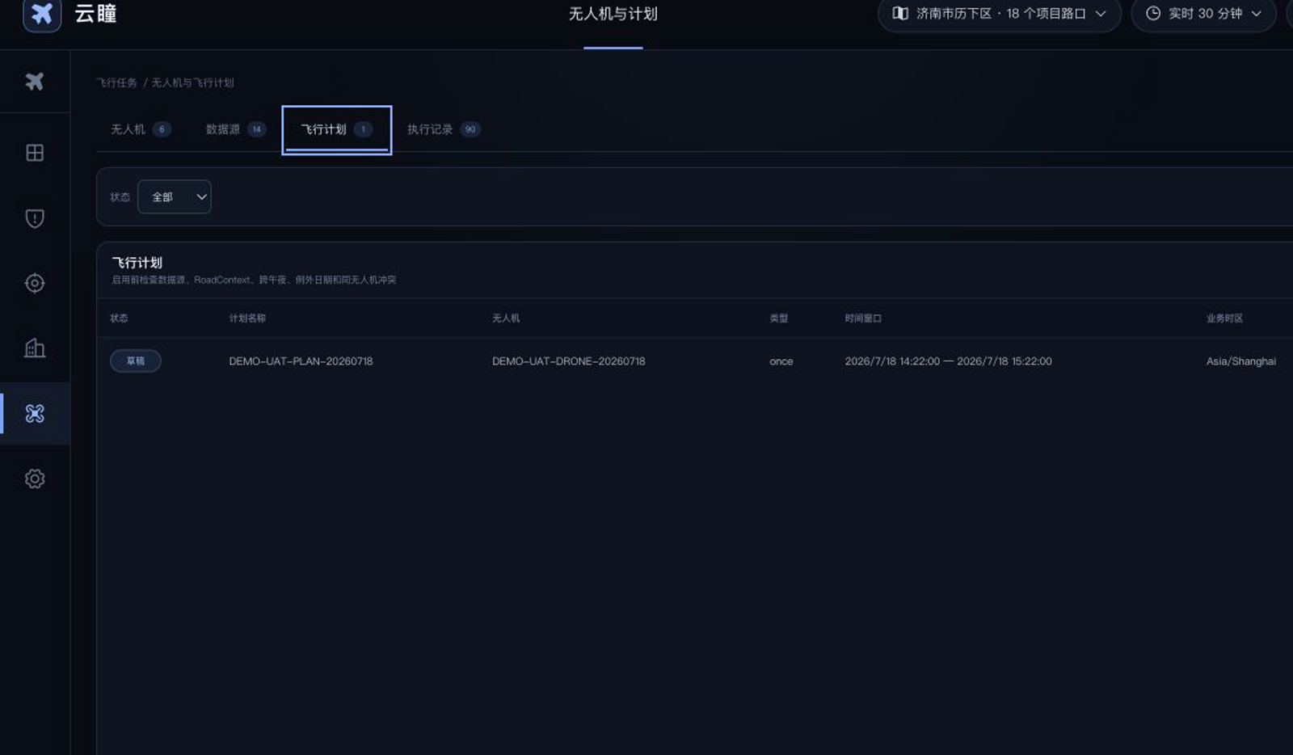
无人机交通治理 · 当前整体情况
无人机接入统一管理设备、数据源、计划与执行
四层对象，各负其责
Drone
设备档案与遥测状态
SourceProfile
视频与遥测源配对
FlightPlan
单次 / 周期排期定义
Mission
一次实际执行及审计记录
当前边界
计划触发 AI 分析 Pipeline，不下发航点、起降、返航或云台飞控指令。
07
Notes:
这张图来自当前运行中的真实系统，而不是旧设计稿。
重点讲清四层对象和飞控边界，不展开页面操作。
[Sources]
- Current Console2 /drones page, captured 2026-08-09.
- docs/ARCHITECTURE.md — S9 current implementation and flight-control boundary.
[/Sources]

Slide 8
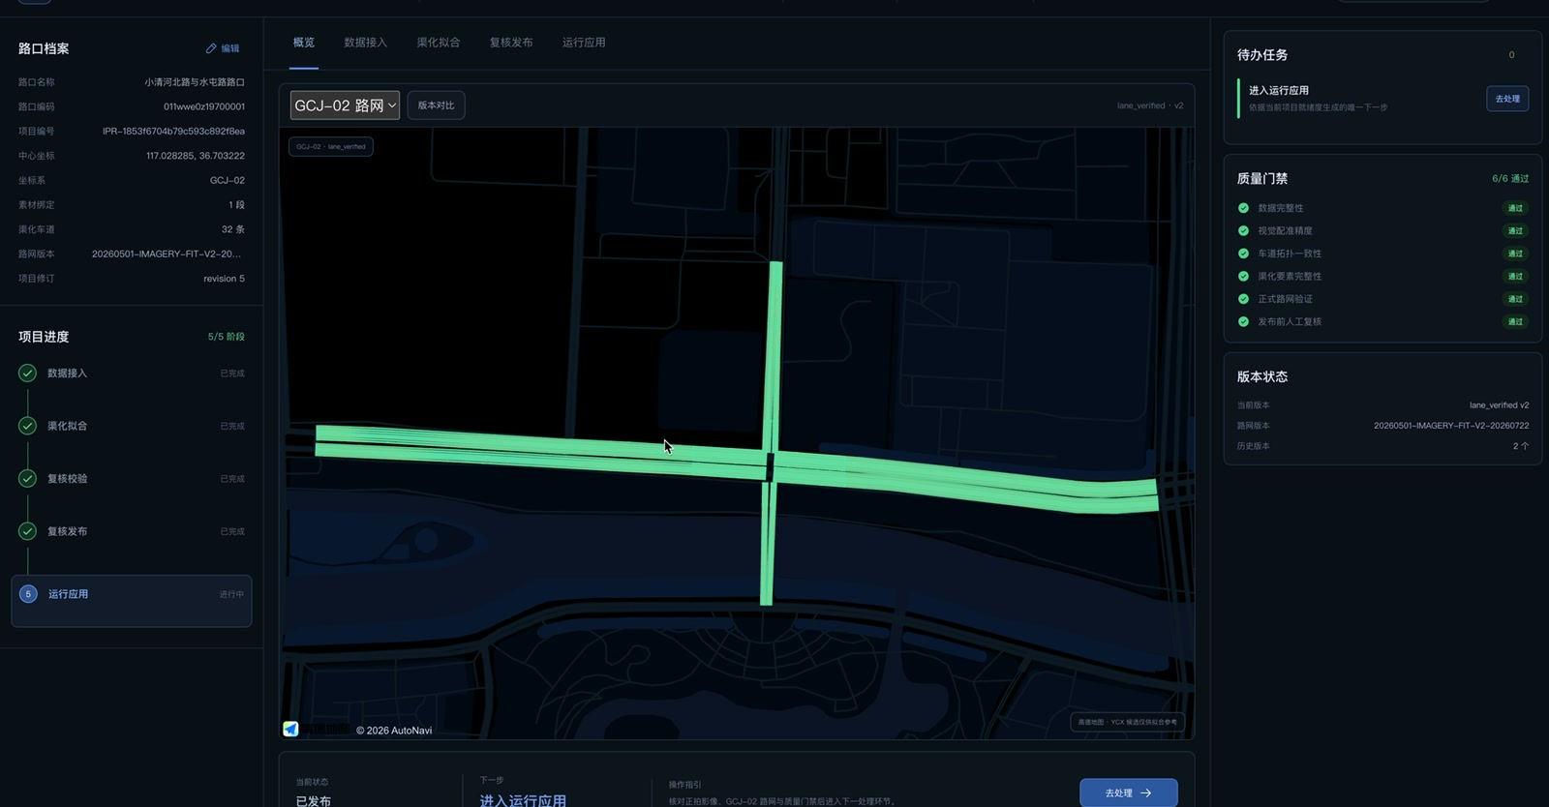
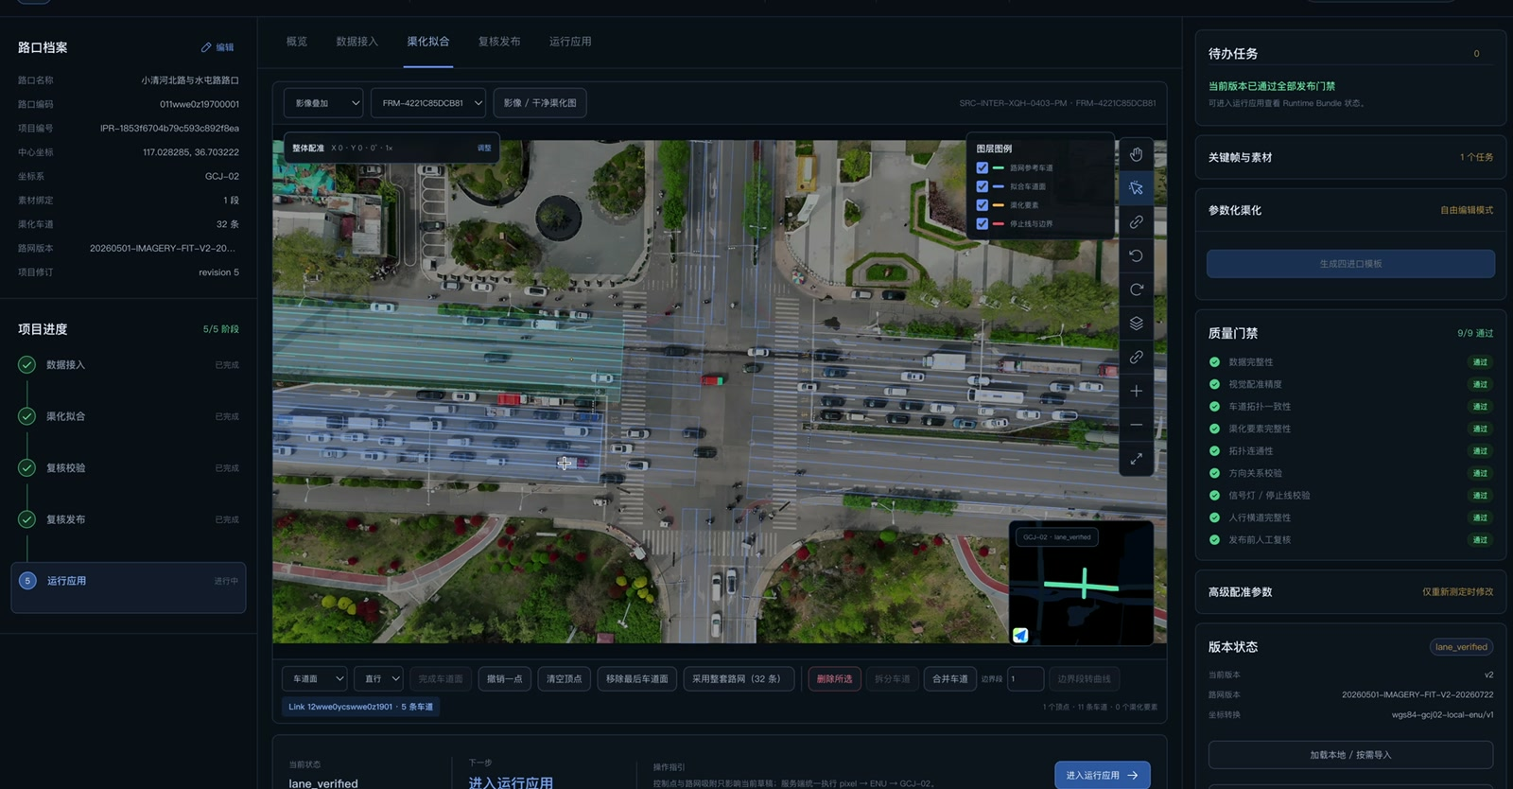
无人机交通治理 · 当前整体情况
正拍影像与计算路网拟合，校核后正式发布
路网不是视觉装饰，而是可计算、可追溯、可版本化的正式运行输入。
可计算路网版本
影像复核与微调
Lane、Link 和渠化要素进入统一坐标链，并按版本发布。
车道、停止线、人行横道、待转区和渠化岛均可校核。
08
Notes:
解释‘自动匹配 + 人工校核 + 版本发布’三段式流程。
编辑器参数不进入检测、速度、轨迹或 TCC 门禁。
[Sources]
- drone-traffic-0809.mov @ 06:50 and 07:15.
- docs/ARCHITECTURE.md — parameterized channelization editor and lane_verified runtime contract.
- docs/API_CONTRACTS.md — channelized-map review and publish gates.
[/Sources]

Slide 9
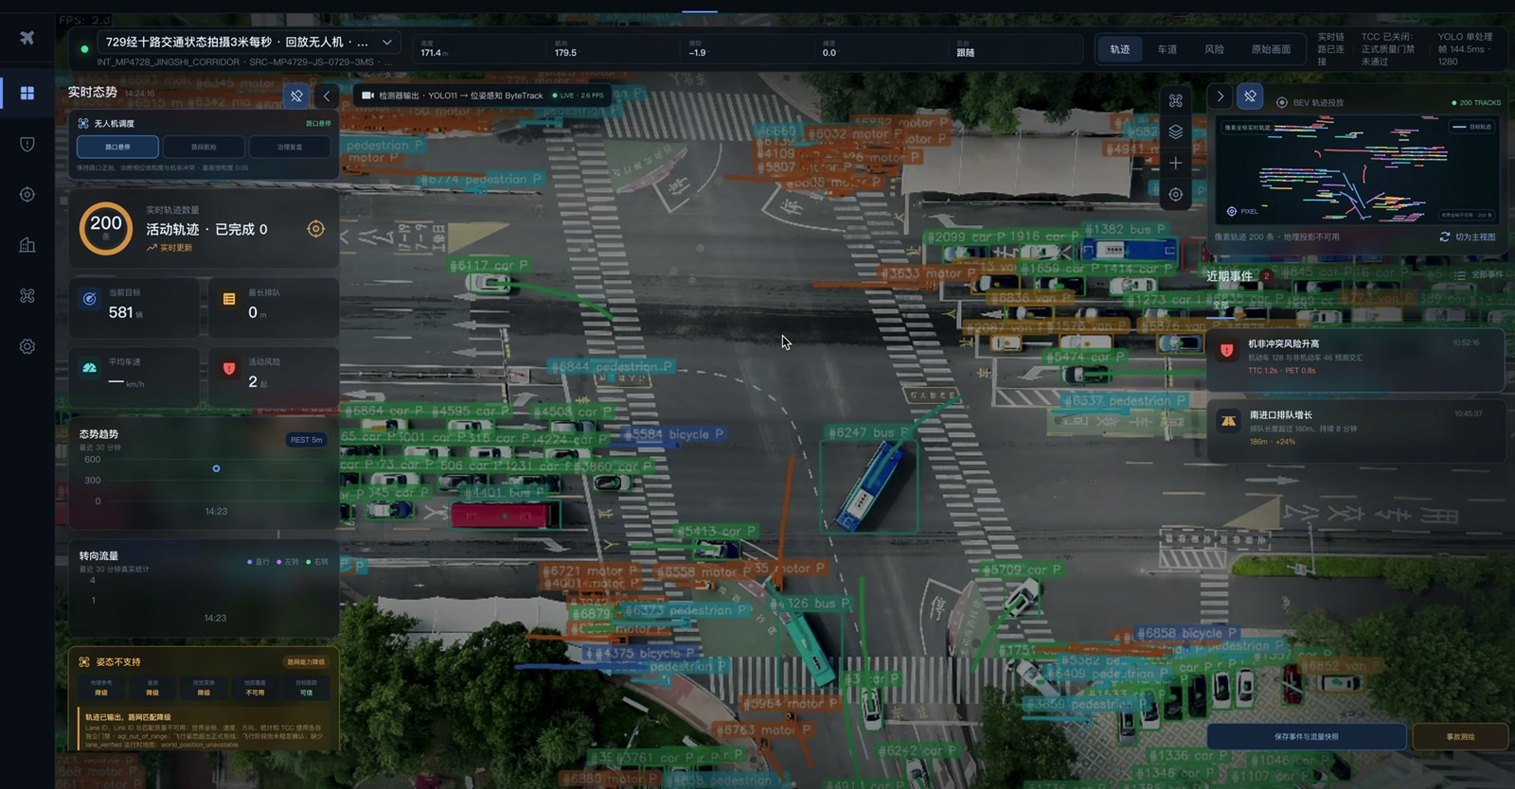
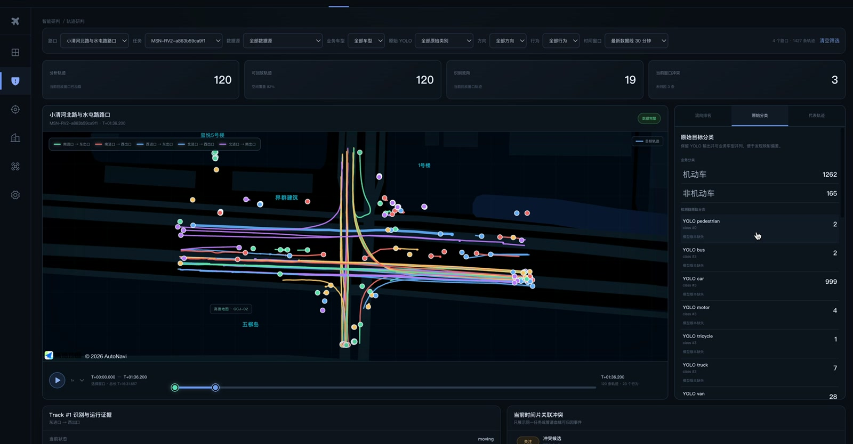
无人机交通治理 · 当前整体情况
实时监测与封存回放分层，共享同一事实链
实时监测
当前 Pipeline 的 WebSocket 会话
轨迹入库
像素点与可空世界坐标
事件证据
原图、检测图与任务谱系
Mission 回放
按统一 T+ 时钟回放
PostgreSQL + TimescaleDB · Kafka uav_* · WebSocket
09
Notes:
这里只解释实时层、持久化层和回放层的职责，不展开服务拓扑。
历史 REST 快照不能覆盖当前 WebSocket 会话；封存 Mission 不跨任务拼接。
[Sources]
- drone-traffic-0809.mov @ 03:20 and 04:30.
- docs/ARCHITECTURE.md — road9/TimescaleDB/Kafka/WebSocket data path.
- docs/API_CONTRACTS.md — live-session and Mission replay separation.
[/Sources]

Slide 10
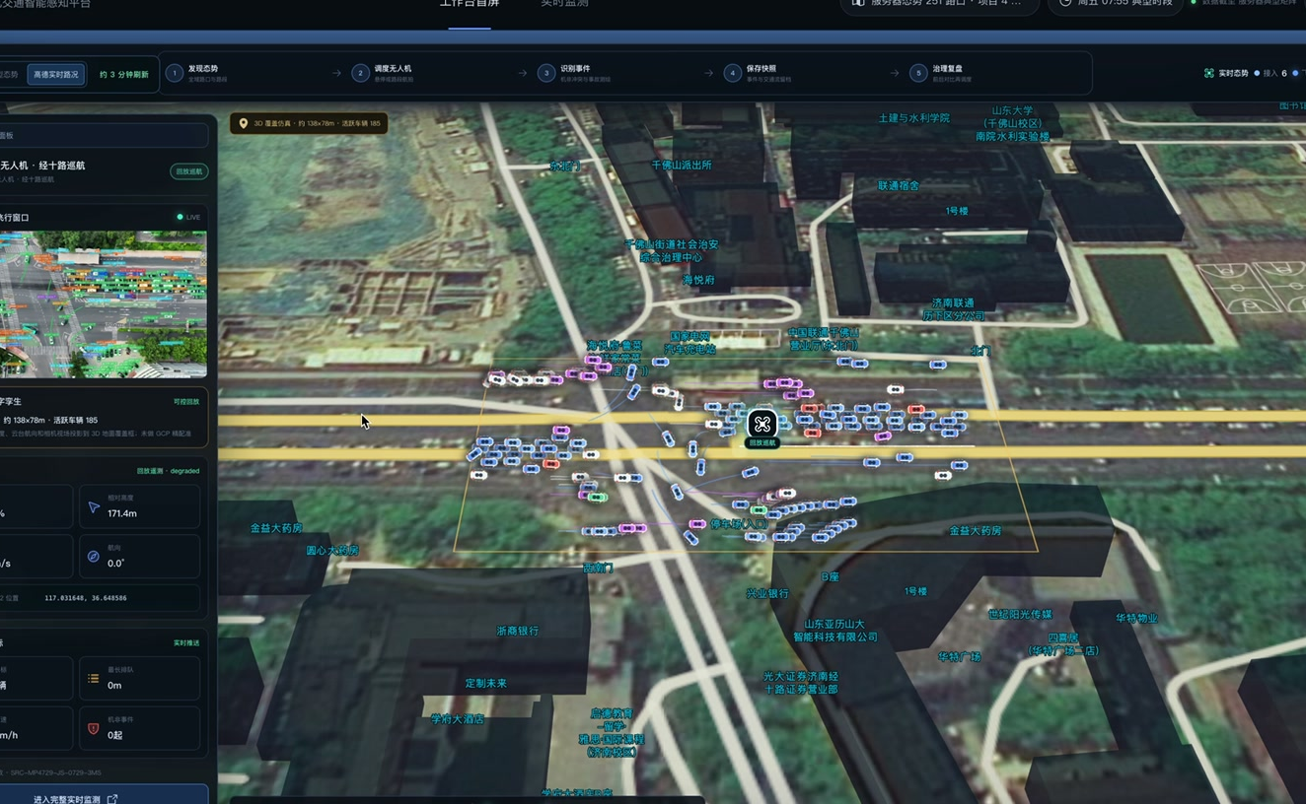
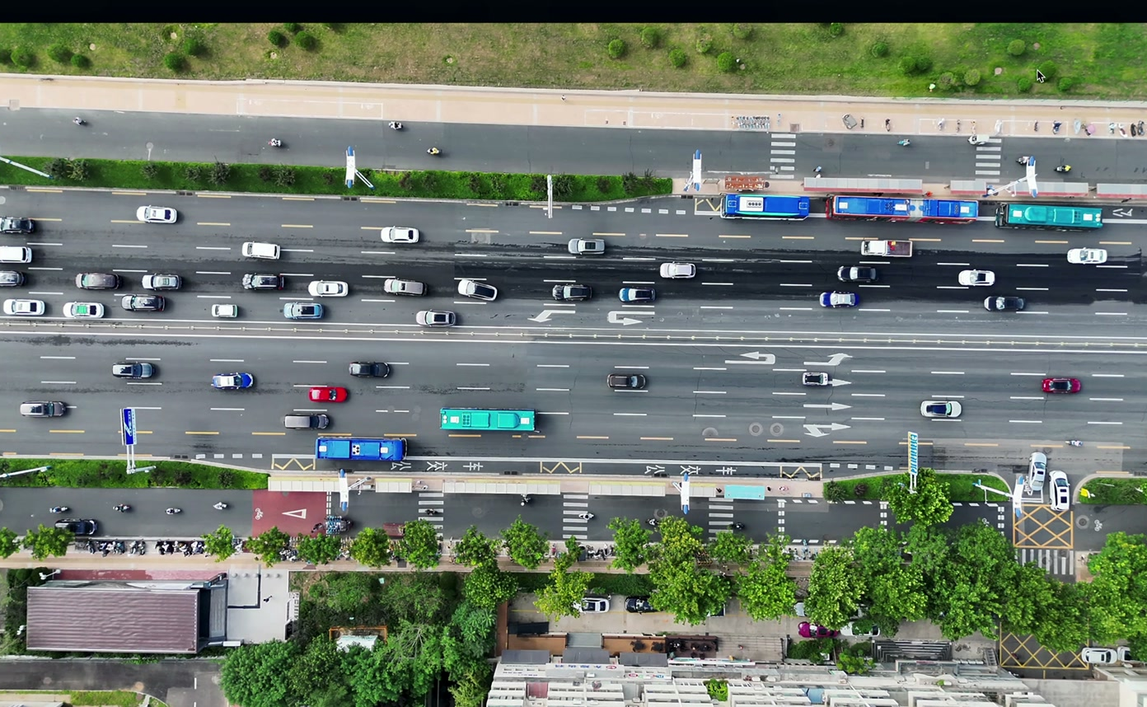

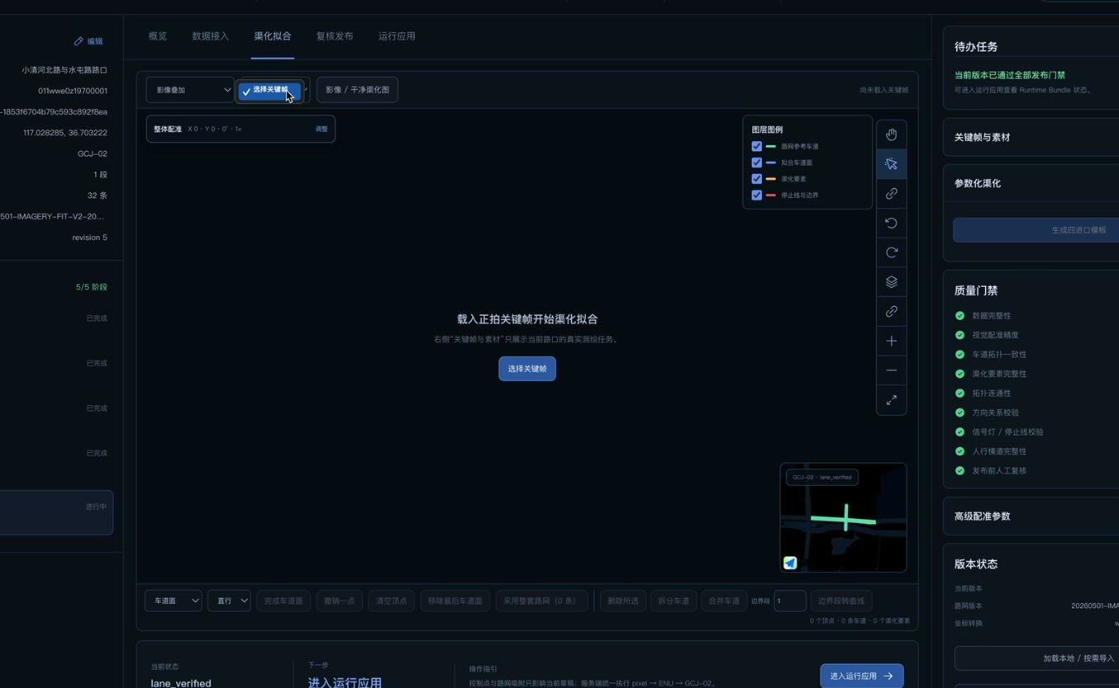
无人机交通治理 · 当前整体情况
无人机把一次航拍转化为可持续使用的治理资产
问题核实更快
风险证据更全
治理前后可复盘
数据资产可沉淀
按需覆盖问题点位，减少多轮现场往返。
影像、轨迹、事件和任务谱系共同留档。
再次调度后按同一口径查看变化。
轨迹、测绘成果和路网版本持续积累。
价值来自可核实、可复核、可追溯，不来自未经验证的成本或效率倍数。
11
Notes:
从管理价值收束五类场景，不使用未经验证的降本比例、效率倍数或精度数字。
[Sources]
- drone-traffic-0809.mov @ 02:20, 05:50, 06:40 and 07:00.
- Current repository contracts and recorded product evidence.
[/Sources]

Slide 11
下一阶段重点是生产对接
交通无人机平台对接
数仓和智能体对接
场景验证
飞控平台与主平台的正式数据、鉴权和回执合同
无人机数据接入统一数仓，智能体应用场景共创
覆盖更多路口，道路和实际无人机场景验证，提升模型和算法精度
无人机交通治理应用整体情况
12
Notes:
结尾不提出预算或试点审批，只给出当前结论和三类生产成熟化工作。
强调本地工程闭环不等同于生产验收。
[Sources]
- AGENTS.md and docs/TASKS.md — local-vs-production boundary.
- User-approved deck brief, 2026-08-09.
[/Sources]

